Slide 1
Xây dựng hệ thống hỏi đáp dựa trên cộng đồng
Ngô Hùng Phúc-51303129
Nguyễn nhật nguyên - 51303352

Slide 2
CHƯƠNG 1: MỞ ĐẦU
1.Giới Thiệu Hệ Thống Hỏi Đáp Tự Động:
Ngày nay hệ thống internet phát triển với một khối lượng dữ liệu khổng lồ dẫn đến việc tìm kiếm thông tin sẽ gặp khó khăn cùng với đó là sự nguồn thông tin từ nhiều chiều cũng có thể dẫn tới việc nắm bắt sai thông tin.
Thông tin tìm kiếm đôi khỉ chỉ dừng ở mức tài liệu nghiên cứu, còn hệ thống hỏi đáp sẽ cho ta một câu trả lời ngắn gọn nhất có thể và đôi khi là 1 hướng giải quyết vấn đề từ những người đi trước.

Slide 3
Hệ thống hỏi đáp là gì:
Hệ thống hỏi đáp là hệ thống cho phép người dùng đặt câu hỏi và nhận được câu trả lời về những vấn đề mà họ đang gặp khó khăn và chưa tìm ra hướng giải quyết đồng thời là nơi tập trung các kiến thứ, đồng thời cũng là thế giới thông tin mở và là kho tàng kiến thức.
Có 2 hệ thống hỏi đáp:
Hỏi đáp dựa trên cộng đồng (Community Question Answering System): dữ liệu được thu thập chủ yếu từ những cơ sở tri thức trên internet để xây dựng nên hệ thống.
Hỏi đáp dựa trên bộ sinh (Generative Question Answering System): Câu trả lời sẽ tự động được sinh ra đáp ứng nhu cầu hỏi đáp được xây dựng từ các tri thức có sẵn và sinh ra câu trả lời.

Slide 4
Ý nghĩa hệ thống hỏi đáp và nhu cầu xã hội:
Là nơi tập trung các giải quyết các vấn đề khó khăn hoặc thắc mắc,góp ý của các bạn sinh viên.
Hệ thống cho phép sinh viên đặt và trả lời các câu hỏi và sẽ là kênh thông tin kết nối giữa nhà trường và các bạn sinh viên.
Một địa chỉ đáng tin cậy và tập trung thông tin cho toàn thể sinh viên trường Đại Học Tôn Đức Thắng.

Slide 5
2. Mục đích đề tài
Tạo ra diễn đàn kết nối giữa sinh viên và nhà trường, thông qua website và ứng dụng điện thoại trên nền tảng Android. Là nơi cung cấp lời, trao đổi, giải đáp các thắc mắc của các bạn sinh viên, hỗ trợ sinh viên tìm kiếm thông tin một cách nhanh chóng và chính xác nhất.
Nghiên cứu hệ thống Question Answering và cách hiện thực một hệ thống trả lời tự động áp dụng cho sinh viên trường Đại Học Tôn Đức Thắng nói riêng và có thể mở rộng cho toàn thể xã hội sử dụng từ cơ sở dữ liệu của diễn đàn.
3. Đối tượng và phạm vi nghiên cứu
Nghiên cứu xây dựng diễn đàn.
Nghiên cứu xây dụng ứng dụng chạy trên nền tảng android.
Hệ thống tìm kiếm câu hỏi tương đương.

Slide 6
CHƯƠNG 2: XÂY DỰNG HỆ THỐNG
1.Kiến trúc tổng quan của hệ thống:
Hệ thống bao gồm 4 thành phần chính:
Web Client hay ứng dụng trên điện thoại di động là nơi hiển thì giao diện cho người dùng tương tác.
Rest API là nơi tiếp nhận xử lý các yêu cầu từ người dùng như đăng nhập, đặt câu hỏi, tìm kiếm câu hỏi…
Mô đun trả lời tự động là nơi xử lý các câu hỏi, tìm ra câu hỏi tương tự và gửi về cho Rest API
Database là nơi cung cấp dữ liệu như các câu hỏi, câu trả lời, thông tin người dùng…

Slide 7
Kiến Trúc Tổng Quan Của Hệ Thống

Slide 8
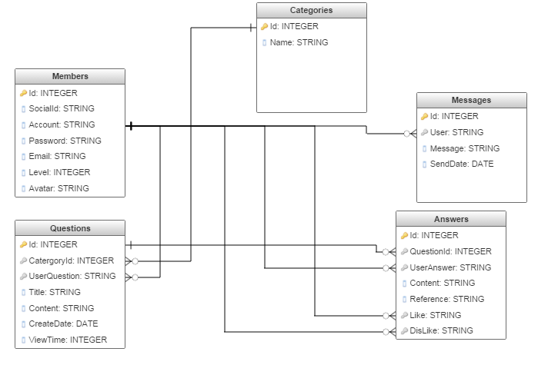
Cơ Sở Dữ Liệu Hệ Thống

Slide 9
CHƯƠNG 3 – XÂY DỰNG CƠ CHẾ TRẢ LỜI TỰ ĐỘNG
Kiến trúc tổng quan hệ thống trả lời tự động
Lọc dữ liệu sử dụng Full Text Search
Tách từ
Phân loại câu hỏi sử dụng Maximum entropy classifier
Đo độ tương tự giữa các câu hỏi

Slide 10
Kiến trúc tổng quan cơ chế trả lời tự động

Slide 11
CHƯƠNG 4–NGHIÊN CỨU THỰC NGHIỆM
Bộ đánh giá giải thuật phân loại câu hỏi
Xây dựng bộ đánh giá giải thuật phân loại câu hỏi
Kết quả thử nghiệm
Bộ đánh giá mô-đun trả lời tự động
Xây dựng bộ đánh giá mô-đun trả lời tự động
Kế hoạch thử nghiệm mô hình 1n gram và 2n gram

Slide 12
Tổng quan mô hình bộ dánh giá giải thuật phân loại câu hỏi

Slide 13
CHƯƠNG 5– TỔNG KẾT
Các vấn đề đã làm được:
Các vấn đề chưa làm được:
Hướng phát triển cho tương lai

